Slide 1
Проект

Slide 2
Вводные данные
Анализ данных я осуществлял на R, так как я знаком с этим языком глубже всего и осуществлял первичный анализ данных до этого. Также подчеркну, что при выполнении работы я изучал теории и основные методы с помощью курса на степике (https://stepik.org/course/129/syllabus).
При анализе я пользовался такими инструментами как дисперсионный анализ, регрессия…

Slide 3
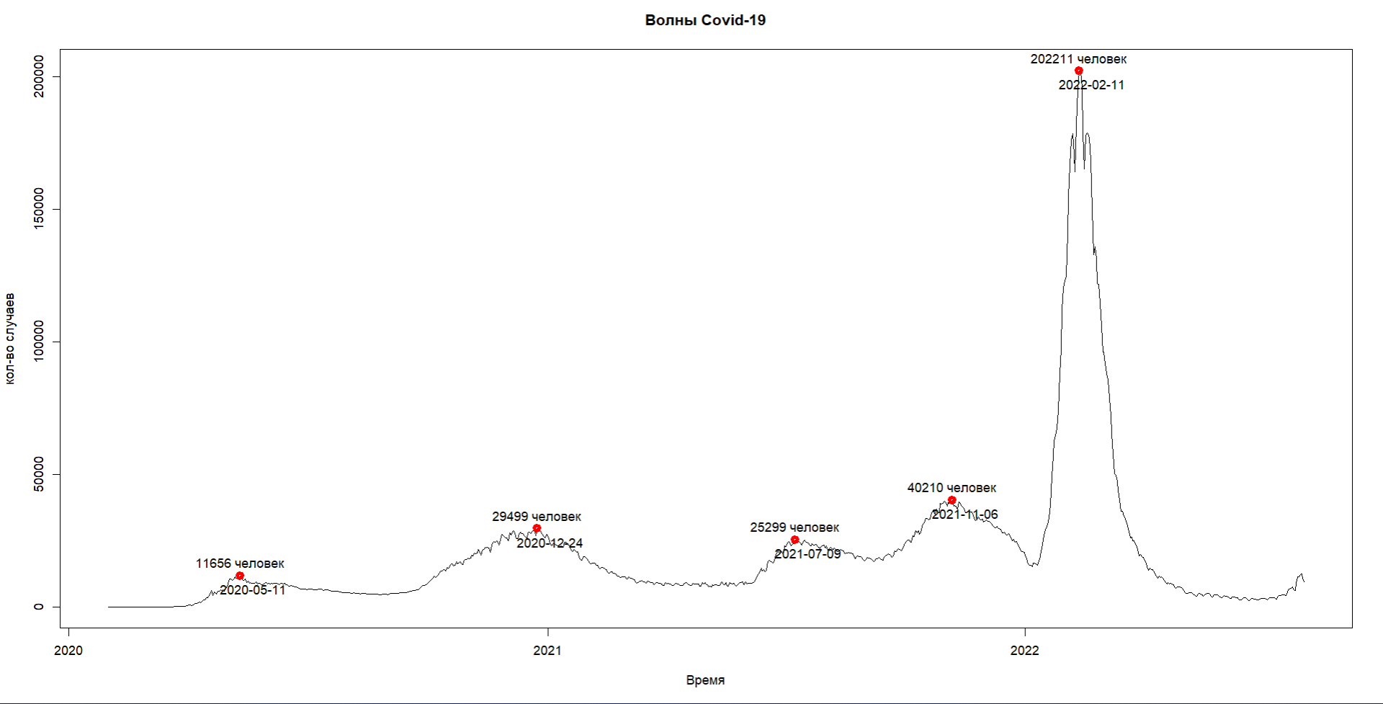
Заболевшие
Как только я сел выполнять задание, мне в голову пришла идея проверить насколько сильно количество новых заболевших влияет на количеством новых вакцинаций. Я подумал, что при появлении новой волны коронавируса, количество новых вакцинаций будет расти.
Для начала я решил исследовал только Россию. И первым я нашел количество волн в России. Всего волн было 5: по две в 2020 и 2021 году и одна в 2022 году.

Slide 4
Вакцинированные
Дальше я взял данные вакцинациям в день. Так как вакцину массово стали применять лишь в 2021 году, то можно сравнить лишь

